Slide 1
Генерація електронних відомостей з дисципліни
НТУУ «Київський політехнічний інститут імені Ігоря Сікорського
Кафедра прикладної математики
Михайленко Є.А. КМ-52

Slide 2
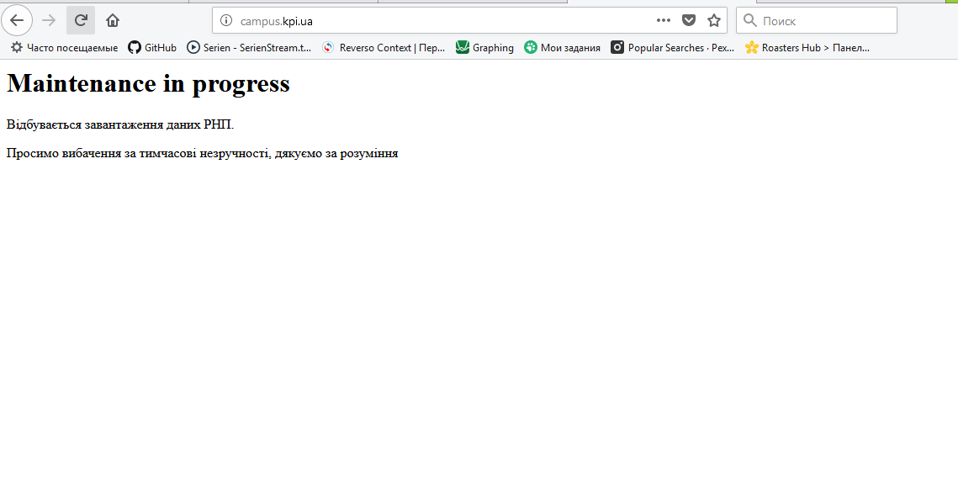
АКТУАЛЬНІСТЬ ПРОБЛЕМИ
Було:
Незручний інтерфейс
Регулярні збої в роботі
Неповні дані з дисципліни
Багато зайвого функціоналу
Рідко оновлюється

Slide 3
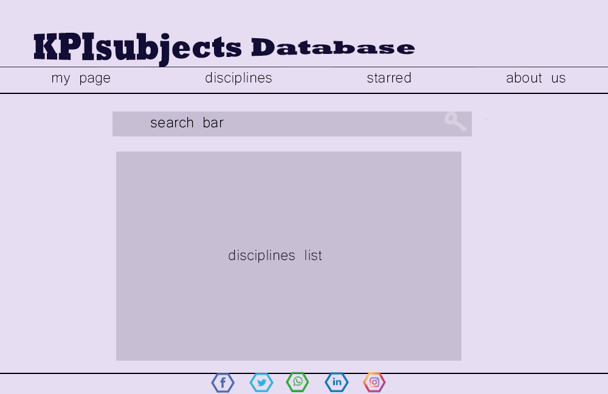
АКТУАЛЬНІСТЬ ПРОБЛЕМИ
Буде:
Оновлений інтерфейс
Надійна робота
Повний перелік даних з кожної дисципліни з спеціальним доступом
Регулярні оновлення

Slide 4
МЕТА ПРОЕКТУ
Створити сайт, який буде:
Містити загальну інформацію по кожній дисципліні КПІ окремо для кожного факультету та кафедри
Зберігати оцінки студентів
Видавати домашнє завдання
Рекомендувати літературу
Дозволяти працівникам деканату оновлювати інформацію

Slide 5
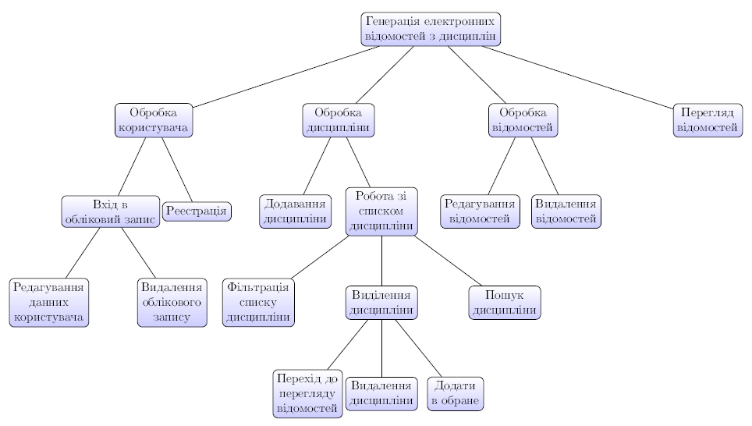
ІЄРАРХІЯ ПРОЦЕСІВ

Slide 6
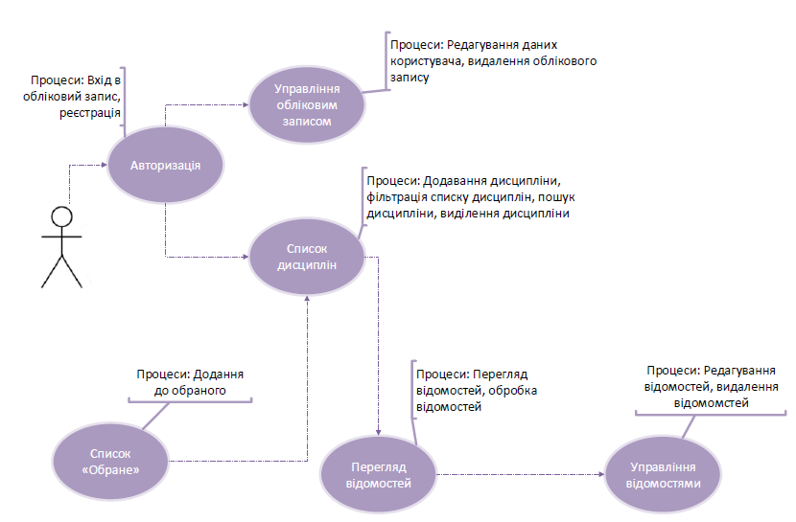
USE CASE

Slide 7
DASHBOARD

Slide 8
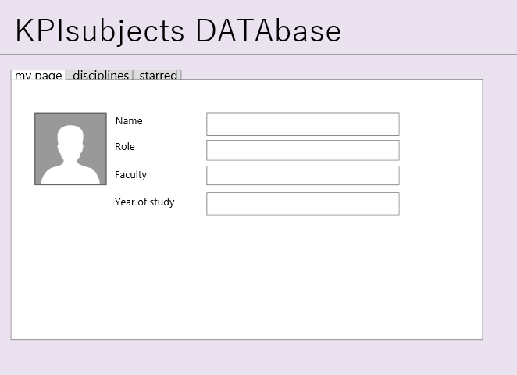
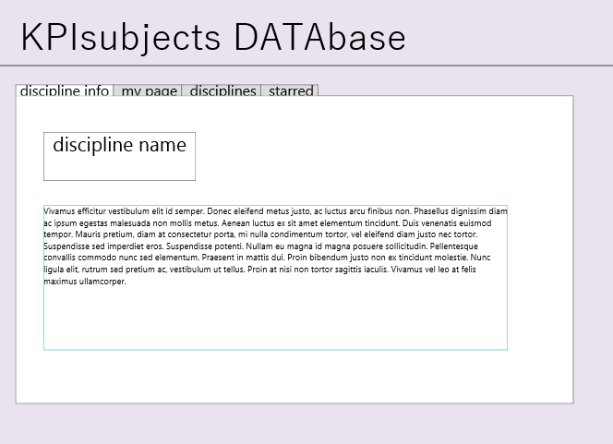
ПРОТОТИП ІНТЕРФЕЙСУ

Slide 9
ДЯКУЮ ЗА УВАГУ!

